Slide 1
Accreditamento Round 1
2020-1-IT02-KA120-SCH-095010
Convenzione 2021

Slide 2
,
Mobilità di staff
Mobilità degli studenti
-docenti di scuola primaria e secondaria -mobilità per formazione
- Job shadowing a Pardes Portogallo
-progetto di cittadinanza attiva «Comparing history and monuments»

Slide 3
- Flipped Classroom a Berlino
-Digital Story telling a Barcellona
Corsi di formazione
frequentati

Slide 4
Breve mobilità di gruppo
“Storia e monumenti a confronto”
Il progetto Erasmus “Storia e Monumenti a Confronto” si riferisce alla mobilità di otto studenti di terza media della Scuola “Cavour” di Modena.
Obiettivo del progetto è stato il confronto storico-artistico tra il Duomo di Modena e un monumento, scelto dai colleghi portoghesi, che presenta le stesse caratteristiche storico-artistiche.
1. Conoscenza di studenti e docenti con videoconferenza attraverso l'applicazione Google Meet.
2 Visita guidata virtuale all'esterno e all'interno del Duomo di Modena attraverso l'applicazione Google Meet

Slide 5
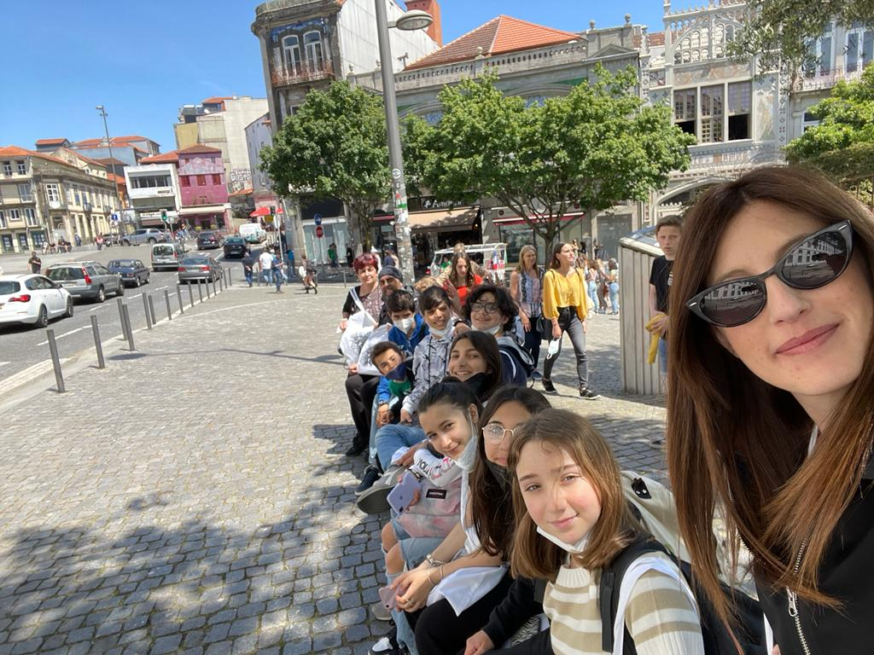
Mobilità degli studenti
Studenti e insegnanti si sono recati in Portogallo, a Paredes,(Porto) per incontrare gli studenti portoghesi che frequentano la stessa classe.

